Slide 1
РЕКЛАМА

Slide 2
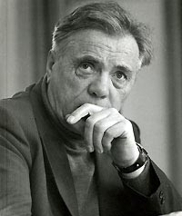
Виктор Петрович Астафьев

Slide 3
В основе произведений Астафьева история его собственной жизни. «...думал я, думал, и вышло, что мне надо рассказывать о своих земляках, в первую голову о своих односельчанах, о бабушке и дедушке и прочей родне... Они были интересны мне и любимы мной такими, какие они есть на самом деле».

Slide 5
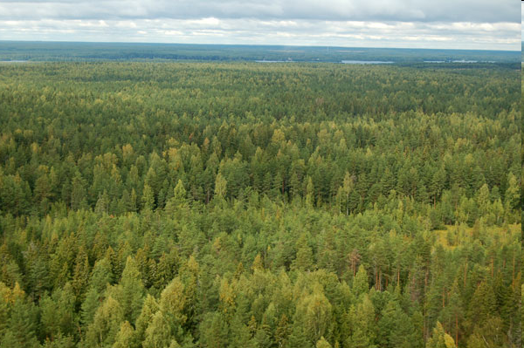
ТАЙГА ХЛИПКИХ НЕ ЛЮБИТ!

Slide 9
Читайте «Васюткино озеро»!!!

